Slide 1
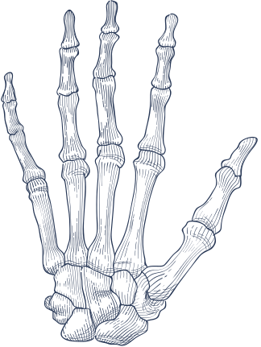
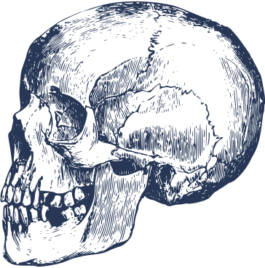
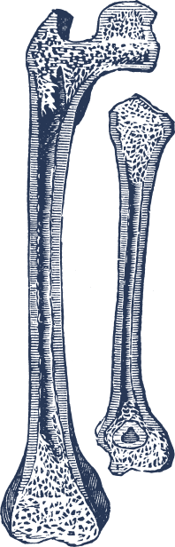
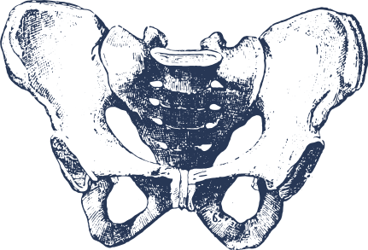
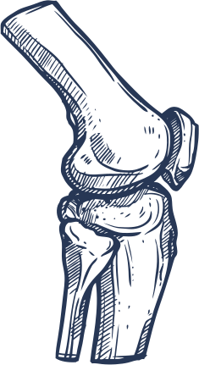
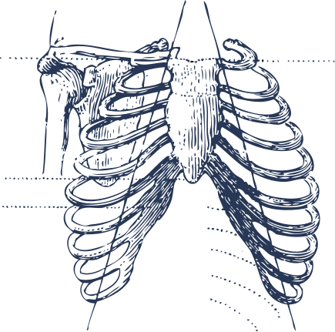
Temat: BUDOWA SZKIELETU.
23/09/2020

Slide 2
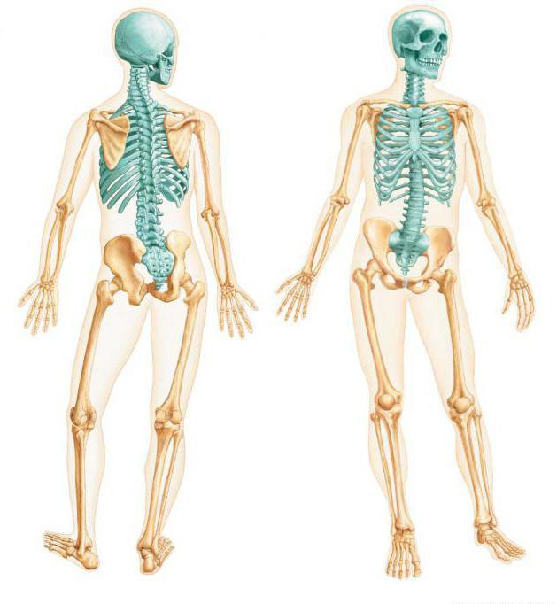
Wyróżniamy szkielet osiowy i szkielet kończyn.

Slide 3
Na szkielet osiowy składa się czaszka, żebra, mostek i kręgosłup.
Jakie funkcje pełnią elementy szkieletu osiowego?

Slide 4
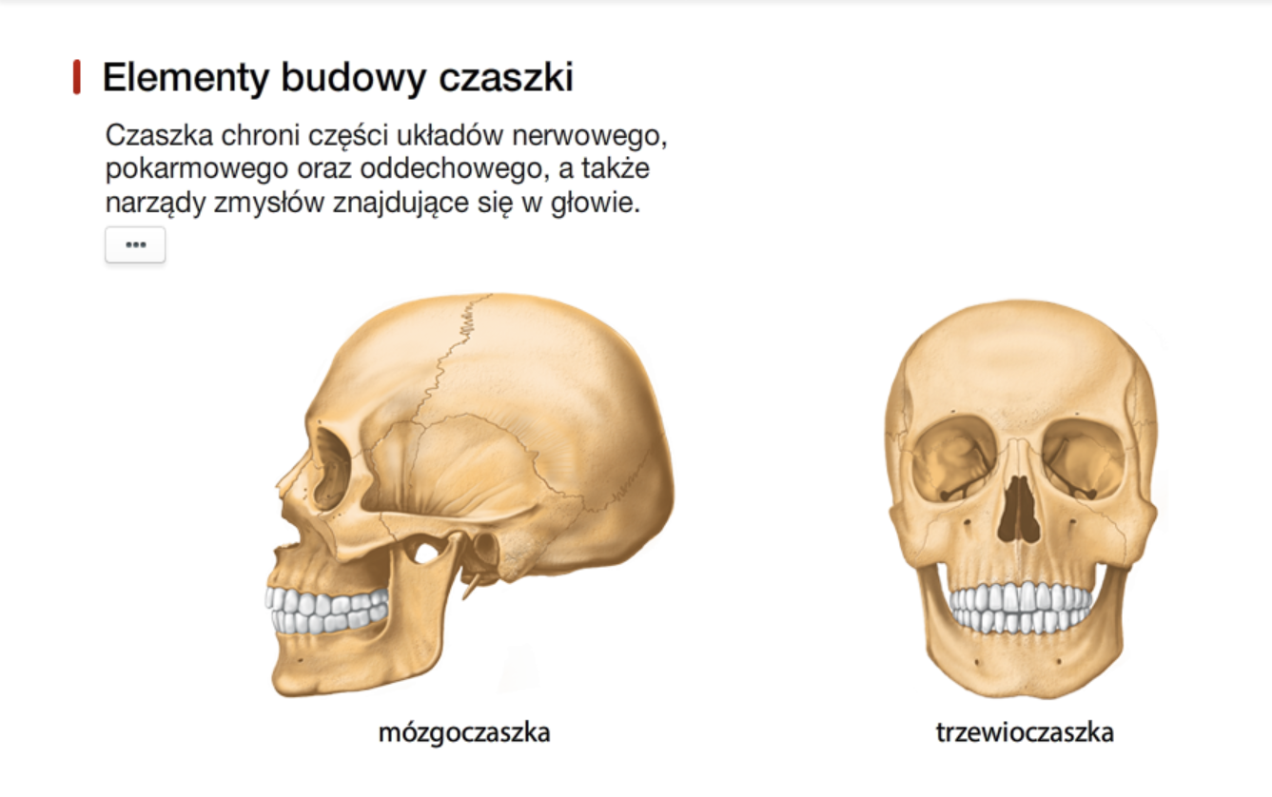
Multimedialny Atlas Anatomiczny Nowa Era

Slide 5
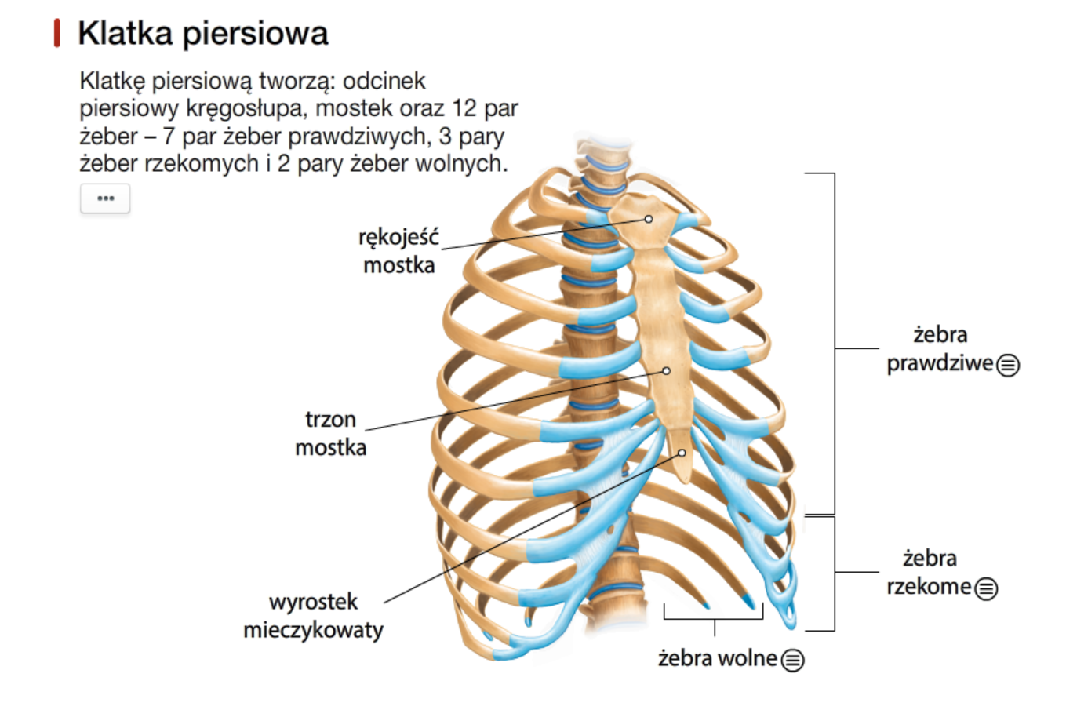
Multimedialny Atlas Anatomiczny Nowa Era

Slide 6
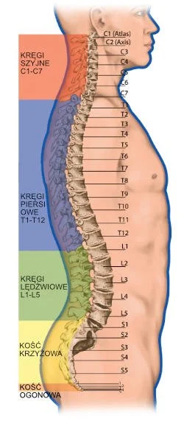

7 kręgów
12 kręgów
kifoza
5 kręgów
lordoza
4-5 kręgów (1 kość)
4-5 kręgów (1 kość)

Slide 7
Dlaczego w kręgosłupie występują naturalne wycięcia (lordoza i kifoza)?

Slide 8
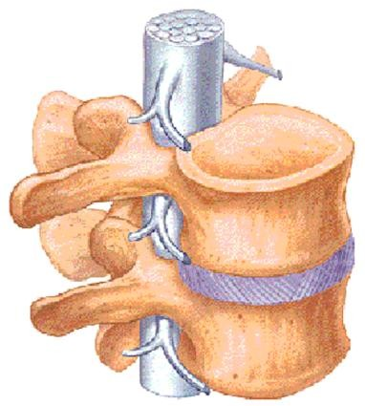
rdzeń kręgowy ( w otworze kręgowym)
trzon kręgu
dysk (krążek międzykręgowy)

Slide 9
Jaką funkcję pełnią dyski w kręgosłupie?

Slide 10
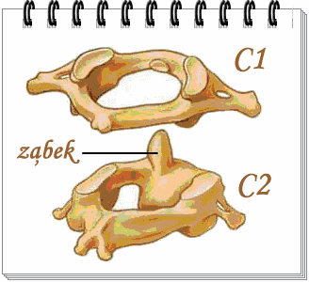
Dlaczego dwa pierwsze kręgi - atlas i obrotnik nie są połączone dyskami?
atlas
obrotnik

Slide 11
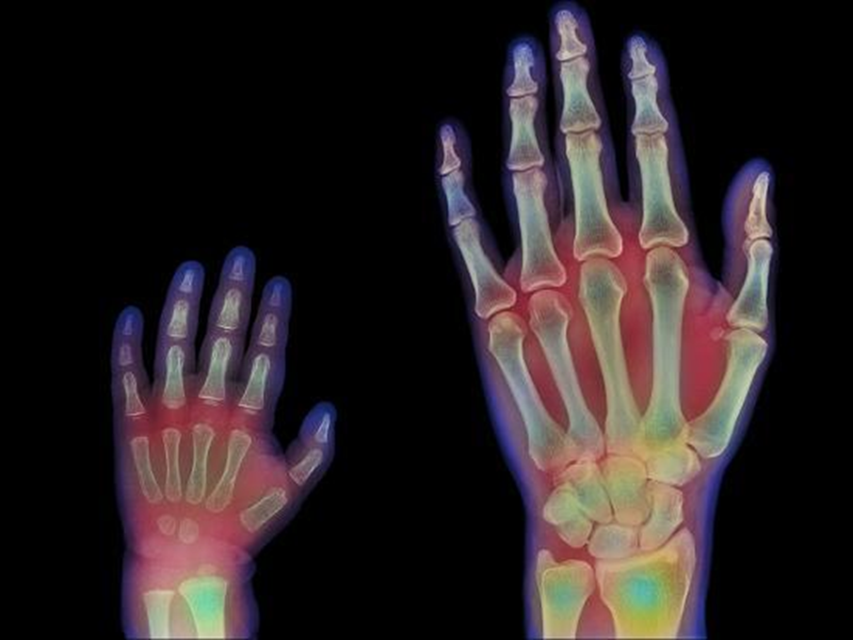
Dlaczego dzieci mają więcej kości niż dorośli?

Slide 12
Czy wszystkie kości wyglądają tak samo czy różnią się od siebie? Jeśli tak to czym?
Jak możemy je podzielić?

Slide 13
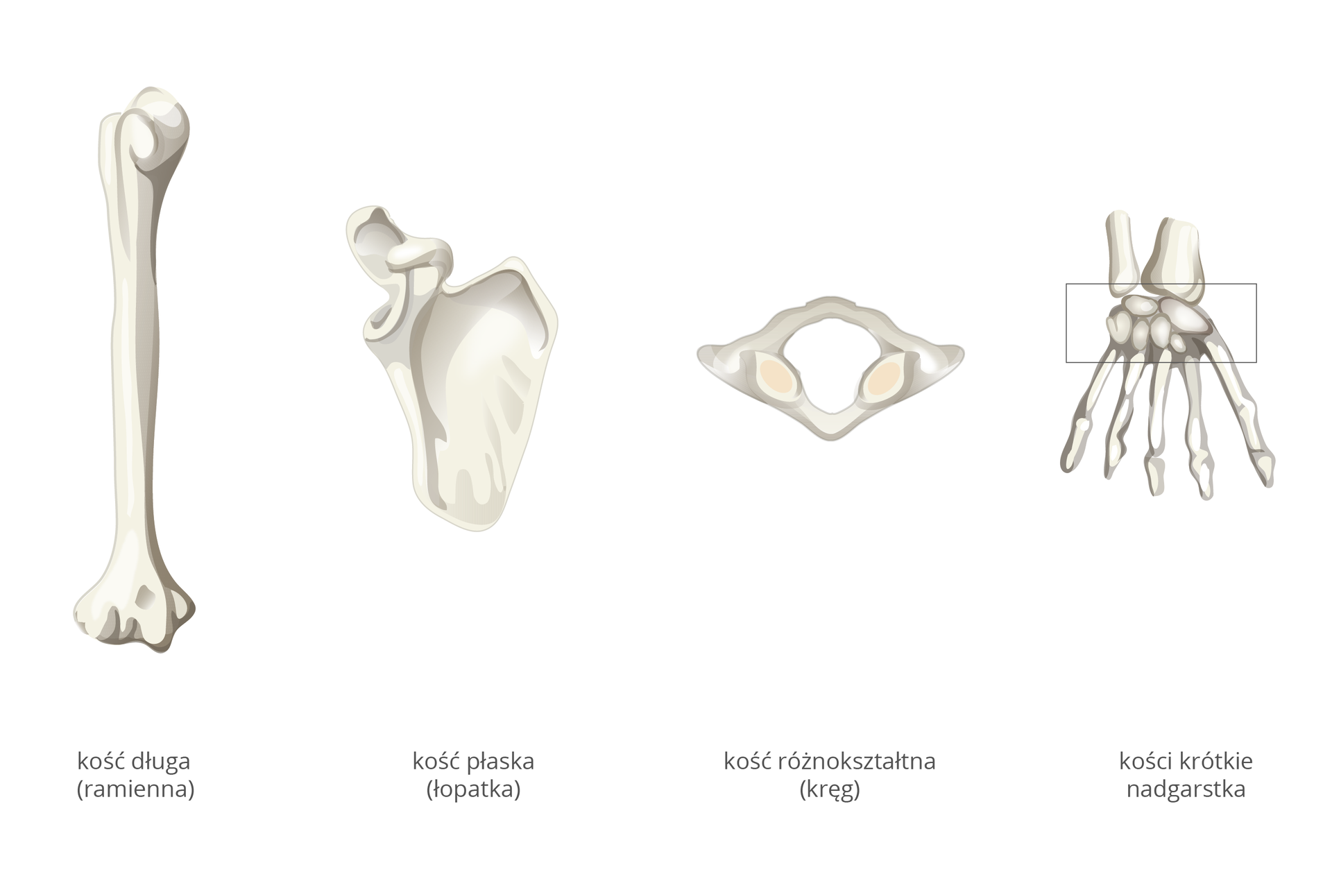
Kości dzielimy ze względu na ich kształt:
epodreczniki.pl

Slide 14
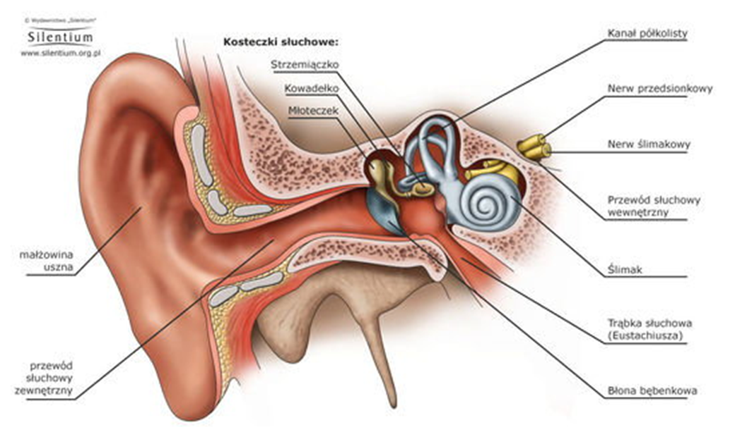
Strzemiączko - najmniejsza kość w naszym ciele.
Która kość jest największa?

Slide 15
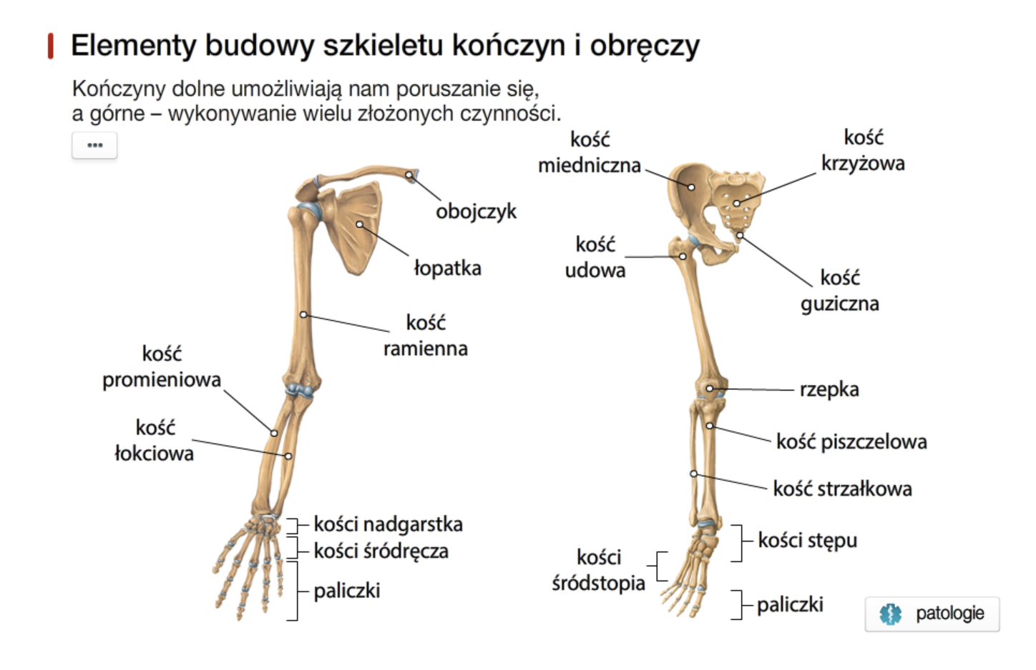
Multimedialny Atlas Anatomiczny Nowa Era

Slide 16
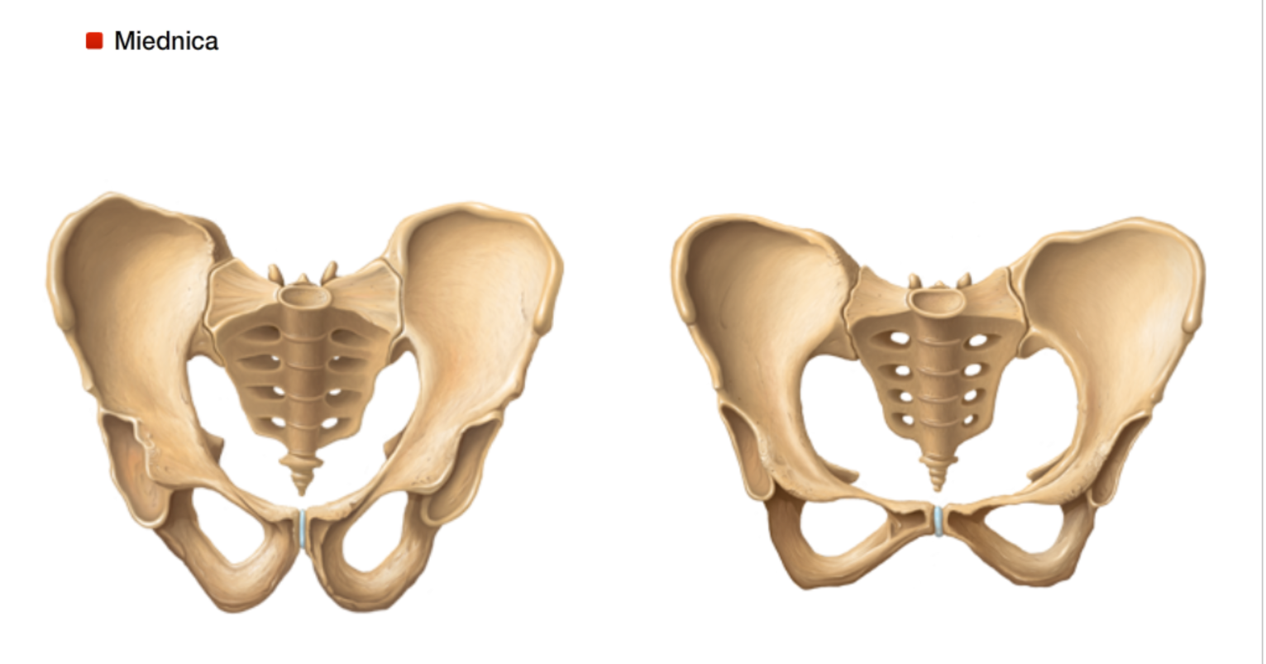


Czym i dlaczego różnią się od siebie miednica kobiety i mężczyzny?
Multimedialny Atlas Anatomiczny Nowa Era

Slide 17
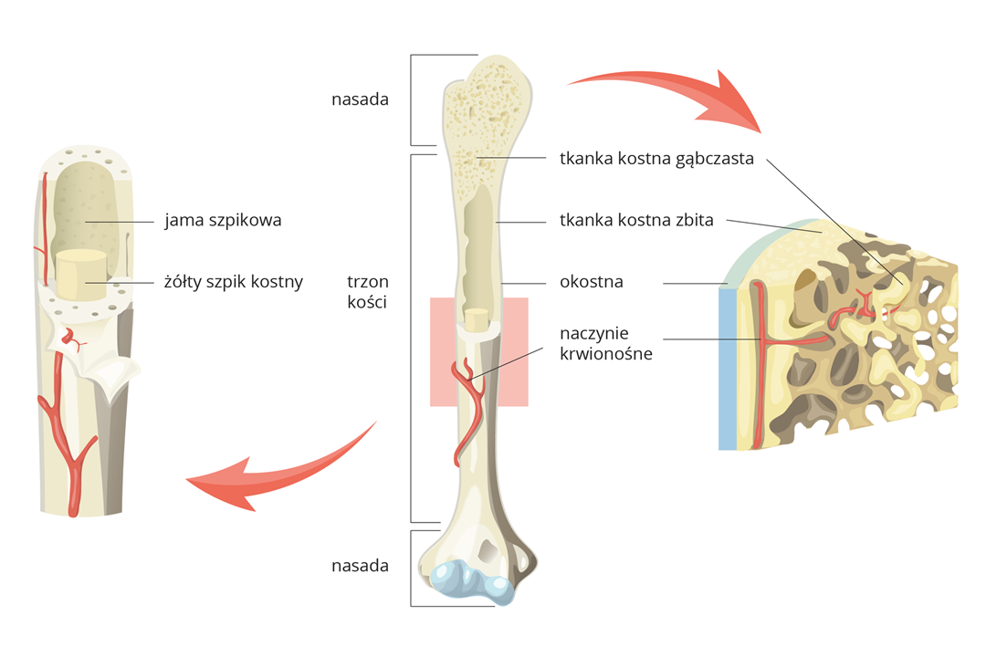
epodreczniki.pl

Slide 18
Przyjrzyj się z bliska ☺
Model anatomiczny człowieka 3D (link)
https://www.zygotebody.com/

Slide 19
Do zobaczenia za tydzień!

